Slide 1
Nie spal się NA STARCIE

Slide 2
Czy wiesz jaki skład mają Papierosy? Oto ich skład:
ACETON
CYJANOWODÓR
POLON
ARSEN
AMANIAK
FORMALDEHYD
DDT
BUTAN
TLENEK WĘGLA
TLENEK AZOTU

Slide 3
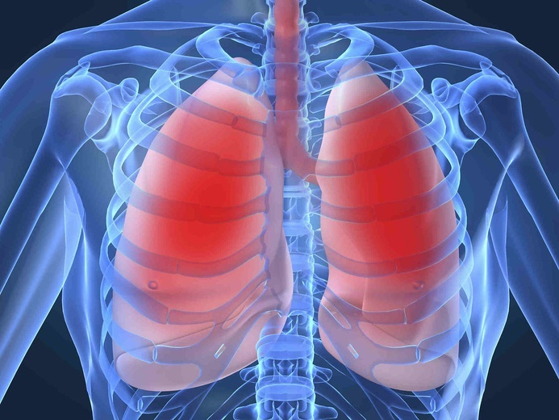
Działanie papierosów na organizm
Rak płuc
Rozdema płuc
Zapalenie oskrzeli
Rak jamy ustnej
Rak wargi
Rak tarczycy
Astma oskrzelowa

Slide 4
Ciekawostki:
Papierosy skracają życie o ok. 10 lat
Palenie nazywane jest samobójstwem w zwolnionym tempie.
Każdy papieros skraca życie mężczyzny o około 8 minut.
Paląc papierosy trzykrotnie zwiększasz ryzyko wystąpienia zawału serca i udaru mózgowego

Slide 5
Wpływ palenia papierosów u kobiet
U palaczek rany dłużej się goją
Kobiety palące mogą mieć nieregularne i bardziej bolesne miesiączki, przy czym ból u nich trwa dłużej niż u niepalących
Palenie papierosów ma duży wpływ na kobiety w ciąży, u palących częściej dochodzi do śmierci płodu, dzieci rodzą się z niższą masą urodzeniową

Slide 6
Mity o papierosach
To nieprawda, ze papierosy cienkie są mniej szkodliwe (to chwyt reklamowy, cienkie papierosy zawierają tyle samo związków toksycznych co te tradycyjne)
To nieprawda, że palenie sprawia przyjemność (palacz nie odczuwa przyjemności z samego palenia, ale z tego, że zaspokoił narastający głód nikotynowy
To nieprawda, ze kilka papierosów dziennie nie szkodzi (wypalenie nawet jednego papierosa dziennie może mieć przykre konsekwencje zdrowotne)

Slide 7
Ciekawostki o E papierosach
E-papierosy zostały opatentowane w latach 60 ale od ok 10 lat są powszechnie używane jako zastępstwo klasycznego papierosa
Elektroniczny papieros może tak samo uzależniać jak klasyczny poprzez zawartą w nim nikotynę
Podczas wydychania pary wodnej z e-papierosów osoby niepalące są również narażone na trujące substancje

Slide 8
Dlaczego e-papierosy są bardziej rakotwórcze niż normalne?
Ostatnie badania przeprowadzone przez japońskich naukowców dowodzą, że e-papierosy mają nawet dziesięciokrotnie większy poziom substancji rakotwórczych.
Z badań tych wynika, że z elektronicznych papierosów wydziela się rakotwórczy formaldehyd i acetaldehyd.

Slide 9
Substancje w E-papierosach:
Nikotyna
Acetazdehyd
Aceton
Akrokeina
Formazdehyd

Slide 10
Co się dzieje z Płucami po e papierosie?
Potwierdzono, że za uszkodzenia płuc wynikające z używania e-papierosów odpowiada octan witaminy E

Slide 11
Koniec

